Slide 1

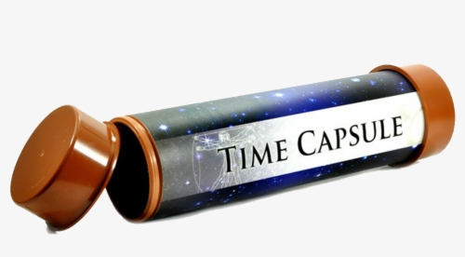



MISLEĆI PONEDJELJAK
IZAZOV SEDMICE:
Vremenska kapsula:
Danas u prilogu:
Ideje za izradu tematskog, sedmičnog plana
Strategije za učenje i poučavanje
PRIKLJUČITE SE – dodajte svoje strategije i ideje kao odgovor na ovaj post, pišite kako ste strategije primjenili sa svojom djecom, proslijedite materijale nekome kome mogu koristiti...
Izazov sedmice za djecu: Narednu fotografiju možete koristiti kao zadatak za vašu djecu, ili napraviti svoj zadatak prilagođen jeziku i uzrastu. Prikupljene radove možete postavljati na našu objavu na Facebooku-u pod nazivom Izazov sedmice – u petak.

Slide 2
Naučnici/ce i istraživači/ce žele saznati nešto o vremenu u kojem mi danas živimo. Šta bi ih moglo zanimati? Šta je važno da saznaju? Hajde da zajedno napravimo jednu vremensku kapsulu, u koju možemo staviti sve što želimo! Nacrtaj i napiši šta bi sve stavio/la u ovu kapsulu: možda nešto što volite jesti, omiljeni film, šta je moderno, koji su najvažniji predmeti u vašem životu... Sve što misliš da bi im koristilo.
Vremenska kapsula je trajno skladište za neko dobro ili neke podatke, koje su namjenjene za komunikaciju s budućim naraštajima ili koje su namjerno ostavljene za arheologe, antropologe, istoričare u budućnosti.
Godina je 3020. Da, dobro ste pričitali, 1.000 godina u budućnosti!
Napiši kratku
poruku za ljude iz budućnosti!

